Slide 1

CẤU TRÚC RỜI RẠC
Trường đại học Công thương TP. HCM
Khoa Công nghệ Thông tin
Đề tài: Bài toán tìm đường đi ngắn nhất
Sinh viên:
Vũ Đình Ân
Trần Anh Vũ
Nguyễn Vũ Duy
Lê Phước Trường Duy
Nguyễn Thanh Bình
Nhóm 8
GVHD: Nguyễn Thị Thuỳ Trang

Slide 2

Nội dung
2
Tổng quan đồ thị
Một số thuật giải tìm đường đi ngắn nhất
Thuật toán Dijkstra
Thuật toán Floyd
Chương trình cài đặt minh hoạ
Tài liệu tham khảo

Slide 3
1. Tổng quan đồ thị (graph)
3
Một Graph là một tập hợp hữu hạn các điểm (gọi là đỉnh của Graph) có các đầu mút tại các đỉnh của Graph.
Ví dụ:
3
1
4
2
4
6
2
3
1
5

Slide 4
1. Tổng quan đồ thị (graph)
4
Trong nhiều tình huống, ta thường vẽ những sơ đồ, gồm những điểm biểu thị các đối tượng được xem xét ( người, tổ chức, đội bóng, thành phố,...) và nối một số điểm với nhau bằng một số đoạn cong hoặc thẳng cho mối quan hệ nào đó giữa các đối tượng. Các sơ đồ như vậy được dùng ở khắp nơi: Sơ đồ mạng điện, sơ đồ tổ chức, sơ đồ giao thông,... Đó là những ví dụ về graph.

Slide 5
Nội dung
5
Tổng quan đồ thị
Một số thuật giải tìm đường đi ngắn nhất
Thuật toán Dijkstra
Thuật toán Floyd
Chương trình cài đặt minh hoạ
Tài liệu tham khảo

Slide 6
2. Một số thuật giải tìm đường đi ngắn nhất
6
Bài toán đường đi ngắn nhất nguồn đơn là bài toán tìm một đường đi giữa hai đỉnh sao cho tổng các trọng số của các cạnh tạo nên đường đi đó là nhỏ nhất. Hay nói một cách toán học là:
Cho đơn đồ thị liên thông, có trọng số G=(V,E). Tìm khoảng cách d(a,b) từ một đỉnh a cho trước đến một đỉnh b bất kỳ của G và tìm đường đi ngắn nhất từ a đến b.
Chúng ta sẽ tìm hiểu 2 thuật toán để giải quyết bằng cách sử dụng mà trận kề cảu đồ thị (chú ý ta xét trọng số của đồ thị là không âm).

Slide 7
2. Một số thuật giải tìm đường đi ngắn nhất
7
Ma trận kề của đồ thị có n đỉnh là ma trận vuông G có số hàng số cột là n. G[i][j] là độ dài đường đi từ đỉnh i tới đỉnh ị. Nếu xét đồ thị vô hướng thì G[i][j] = G[j][i]. Độ dài từ một đỉnh tới chính nó luôn là 0 (G[i][i] = 0). Nếu giữa 2 cạnh i và j của đồ thị không tồn tại đường đi thì G[i][j] = vô cùng (∞). Tuy nhiên khi biểu diễn trong máy tính thì giá trị ∞ được đặt là 1 hằng số rất lớn hoặc là tổng các giá trị trong ma trận (tổng độ dài các cạnh).

Slide 8
Nội dung
8
Tổng quan đồ thị
Một số thuật giải tìm đường đi ngắn nhất
Thuật toán Dijkstra
Thuật toán Floyd
Chương trình cài đặt minh hoạ
Tài liệu tham khảo

Slide 9
3. Thuật toán Dijkstra
9
Bài toán:
Cho một đồ thị và một đỉnh nguồn trong đồ thị, tìm đường đi ngắn nhất từ đỉnh nguồn đến tất cả đỉnh còn lại.
Chúng ta có 2 mảng: một mảng chứa các đỉnh trong đường đi ngắn nhất, một mảng khác chứa các đỉnh chưa có trong đường đi ngắn nhất.
Tại mỗi bước của thuật toán, chúng ta sẽ tìm được một đỉnh trong mảng chưa nằm trong đường đi ngắn nhất và có khoảng cách nhỏ nhất từ đỉnh nguồn đến nó.

Slide 10
3. Thuật toán Dijkstra
10
Gồm 3 bước:
1. Tạo một mảng sptSet(shortest path tree set) rỗng chứa các đỉnh mà khoảng cách từ đỉnh đó đến đỉnh nguồn là ngắn nhất.
2. Gán giá trị khoảng cách cho tất cả các đỉnh của đồ thị được nhập vào. Khởi tạo tất cả các giá trị là vô cực. Gán giá trị khoảng cách là 0 cho đỉnh nguồn vì nó được chọn đầu tiên.

Slide 11
3. Thuật toán Dijkstra
11
Gồm 3 bước:
3. Trong khi mảng sptSet chưa chứa tất cả các đỉnh của đồ thị thì:
- Chọn đỉnh u không thuộc mảng sptSet và có khoảng cách nhỏ nhất đến đỉnh nguồn.
- Đưa u vào mảng.
- Cập nhật lại giá trị của tất cả các đỉnh kề u.

Slide 12
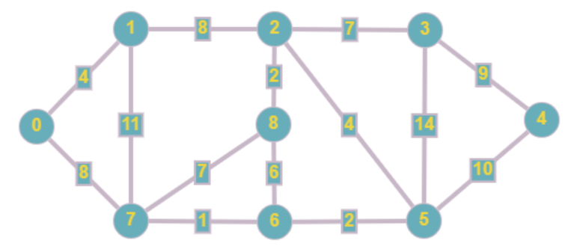
3. Thuật toán Dijkstra
12
Ví dụ:

Slide 13
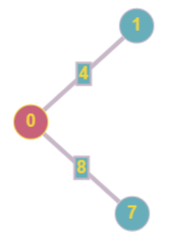
3. Thuật toán Dijkstra
13
Mảng sptSet được khởi tạo với giá trị rỗng và khoảng cách đến các đỉnh là {0, INF, INF, INF, INF, INF, INF, INF, INF}. Chọn đỉnh có khảng cách nhỏ nhất, đỉnh 0 (nguồn) đã được chọn và đưa vào sptSet[], sptSet ={0}, sau đó cập nhật lại khoảng cách các điểm gần kề nó, đỉnh kề của 0 là 1 và 7 với giá trị khoảng cách tương ứng là 4 và 8.

Slide 14
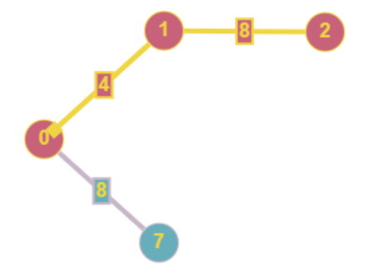
3. Thuật toán Dijkstra
14
Chọn đỉnh với khoảng cách nhỏ nhất chưa được đưa vào mảng sptSet. Đỉnh số 1 được chọn và đưa vào mảng. sptSet= {0, 1}. Cập nhật các đỉnh kề 1. Khoảng cách của đỉnh 2 là 12.

Slide 15
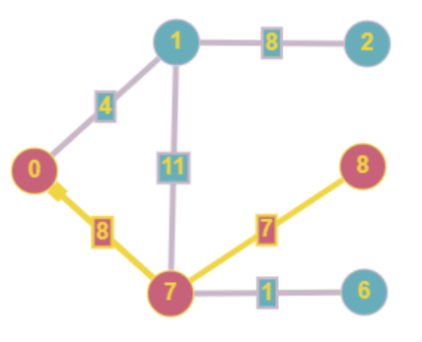
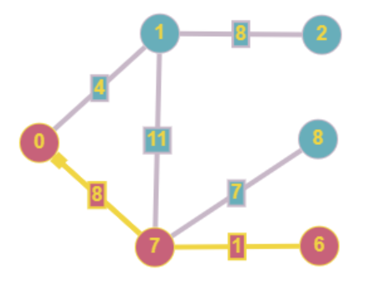
3. Thuật toán Dijkstra
15
Tiếp tục chọn đỉnh với khoảng cách nhỏ nhất chưa được đưa vào mảng sptSet. Đỉnh số 7 được chọn và đưa vào mảng. sptSet= {0, 7}. Cập nhật các đỉnh kề 7. Khoảng cách của đỉnh 6 là 9 và đỉnh 9 là 15.

Slide 16
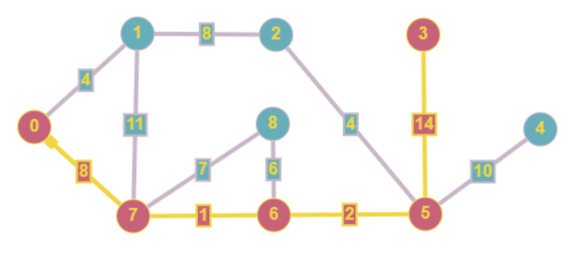
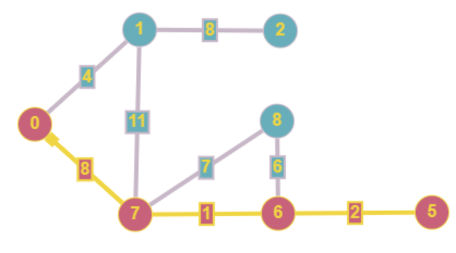
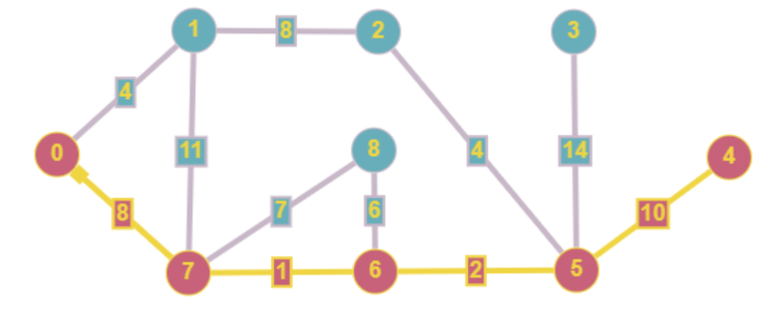
3. Thuật toán Dijkstra
16
Lặp cho đến khi tất cả đỉnh đã được duyệt.

Slide 17
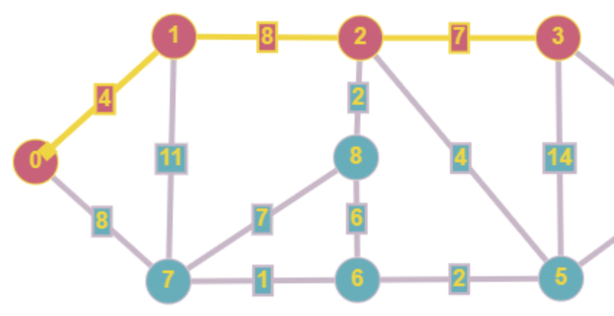
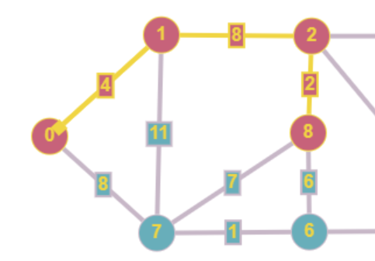
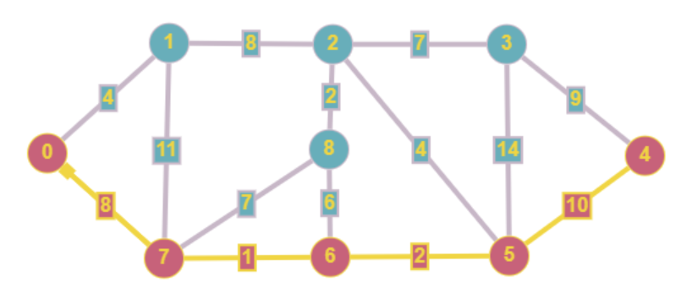
3. Thuật toán Dijkstra
17

Slide 18
3. Thuật toán Dijkstra
18
0 | 1 | 2 | 3 | 4 | 5 | 6 | 7 | 8
0 | (∞,-) | (∞,-) | (∞,-) | (∞,-) | (∞,-) | (∞,-) | (∞,-) | (∞,-)
- | (4,0) | (∞,-) | (∞,-) | (∞,-) | (∞,-) | (∞,-) | (8,0) | (∞,-)
- | - | (12,1) | (∞,-) | (∞,-) | (∞,-) | (∞,-) | (8,0) | (∞,-)
- | - | (12,1) | (∞,-) | (∞,-) | (∞,-) | (9,7) | - | (15,7)
- | - | (12,1) | (∞,-) | (∞,-) | (11,6) | - | - | (15,7)
- | - | (12,1) | (25,5) | (21,5) | - | - | - | (15,7)
- | - | - | (19,2) | (21,5) | - | - | - | (14,2)
- | - | - | (19,2) | (21,5) | - | - | - | -
- | - | - | - | (21,5) | - | - | - | -

Slide 19
Nội dung
19
Tổng quan đồ thị
Một số thuật giải tìm đường đi ngắn nhất
Thuật toán Dijkstra
Thuật toán Floyd
Chương trình cài đặt minh hoạ
Tài liệu tham khảo

Slide 20
4. Thuật toán Floyd
20
Thuật toán này cho phép chúng ta tìm đường đi ngắn nhất giữa mọi cặp đỉnh.
Nếu đỉnh k nằm trên đường đi ngắn nhất từ đỉnh i tới đỉnh j thì đoạn đường từ i tới k và từ k tới j phải là đường đi ngắn nhất từ i tới k và từ k tới j tương ứng. Do đó ta sử dụng ma trận A để lưu độ dài đường đi ngắn nhất giữa mọi cặp đỉnh.

Slide 21
4. Thuật toán Floyd
21
Ban đầu ta đặt A[i,j] = C[i,j], tức là ban đầu A chứa độ dài đường đi trực tiếp (không đi qua đỉnh nào cả).
Sau đó thực hiện n lần lặp, sau lần lặp thứ k, ma trận A sẽ chứa độ dài đường đi ngắn nhất giữa mọi cặp đỉnh chỉ đi qua các đỉnh thuộc tập {1,2,..,k}. Như vậy, sau n lần lặp ta nhận được ma trận A chứa độ dài các đường đi ngắn nhất giữa mọi cặp đỉnh của đồ thị.

Slide 22
4. Thuật toán Floyd
22
Ký hiệu Ak là ma trận A sau lần lặp thứ k, tức là Ak[i,j] là độ dài đường đi ngắn nhất từ i đến j chỉ đi qua các đỉnh thuộc {1, 2,.., k}. Ak[i,j] được tính theo công thức như sau: Ak[i,j] = min {Ak-1[i,j], Ak-1[i,k] + Ak-1[k,j]}.
Trong quá trình lặp ta phải lưu lại vết đường đi, tức là đường đi ngắn nhất đi qua các đỉnh nào. Khi đó ta sử dụng mảng phụ P[nxn], trong đó P[i,j] lưu đỉnh k nếu đường đi ngắn nhất từ i đến j đi qua đỉnh k. Ban đầu P[i,j]=0 với mọi i,j, vì lúc đó đường đi ngắn nhất là đường đi trực tiếp, không đi qua đỉnh nào cả.

Slide 23
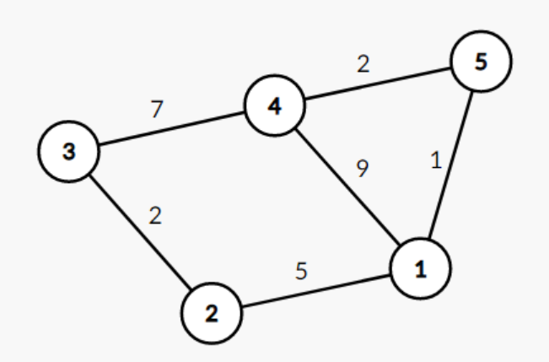
4. Thuật toán Floyd
23
Ví dụ:

Slide 24
4. Thuật toán Floyd
24
Khởi tạo ma trận khoảng cách ban đầu, ta được:
 | 1 | 2 | 3 | 4 | 5
1 | 0 | 5 | ∞ | 9 | 1
2 | 5 | 0 | 2 | ∞ | ∞
3 | ∞ | 2 | 0 | 7 | ∞
4 | 9 | ∞ | 7 | 0 | 2
5 | 1 | ∞ | ∞ | 2 | 0

Slide 25
4. Thuật toán Floyd
25
Đầu tiên, K=1. Nhờ đỉnh 1 làm trung gian, ta thấy xuất hiện đường đi từ đỉnh 2 tới đỉnh 4 (độ dài 14), và từ đỉnh 2 tới đỉnh 5 (độ dài 6). Đường đi trung gian qua đỉnh 1 để đi từ đỉnh 4 tới đỉnh 5 không tối ưu về chiều dài (9+1>2) nên ta không cập nhật lại đường đi ngắn nhất giữa 2 đỉnh 4 và 5.

Slide 26
4. Thuật toán Floyd
26
Mảng lúc này trở thành:
 | 1 | 2 | 3 | 4 | 5
1 | 0 | 5 | ∞ | 9 | 1
2 | 5 | 0 | 2 | 14 | 6
3 | ∞ | 2 | 0 | 7 | ∞
4 | 9 | 14 | 7 | 0 | 2
5 | 1 | 6 | ∞ | 2 | 0

Slide 27
4. Thuật toán Floyd
27
Tiếp theo, ta duyệt tới K=2. Đường đi từ 3 tới 1 (độ dài 7), từ 3 tới 5 (độ dài 8) được hình thành. Đường đi từ 3 tới 4 không cập nhật độ dài (7<2+5+9).

Slide 28
4. Thuật toán Floyd
28
Mảng lúc này trở thành:
 | 1 | 2 | 3 | 4 | 5
1 | 0 | 5 | 7 | 9 | 1
2 | 5 | 0 | 2 | 14 | 6
3 | 7 | 2 | 0 | 7 | 8
4 | 9 | 14 | 7 | 0 | 2
5 | 1 | 6 | 8 | 2 | 0

Slide 29
4. Thuật toán Floyd
29
Cứ tiếp tục lựa chọn K như vậy cho tới hết, ta sẽ thu được mảng 2D hoàn chỉnh:
 | 1 | 2 | 3 | 4 | 5
1 | 0 | 5 | 7 | 3 | 1
2 | 5 | 0 | 2 | 8 | 6
3 | 7 | 2 | 0 | 7 | 8
4 | 3 | 8 | 7 | 0 | 2
5 | 1 | 6 | 8 | 2 | 0

Slide 30
Nội dung
30
Tổng quan đồ thị
Một số thuật giải tìm đường đi ngắn nhất
Thuật toán Dijkstra
Thuật toán Floyd
Chương trình cài đặt minh hoạ
Tài liệu tham khảo

Slide 31
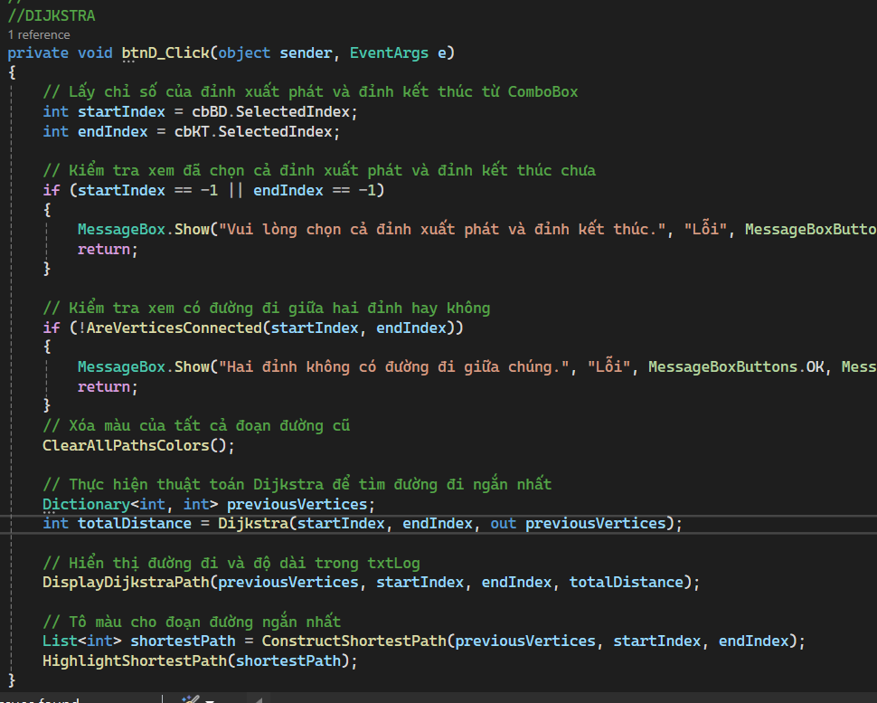
5. Chương trình cài đặt minh hoạ
31
Dijkstra

Slide 32
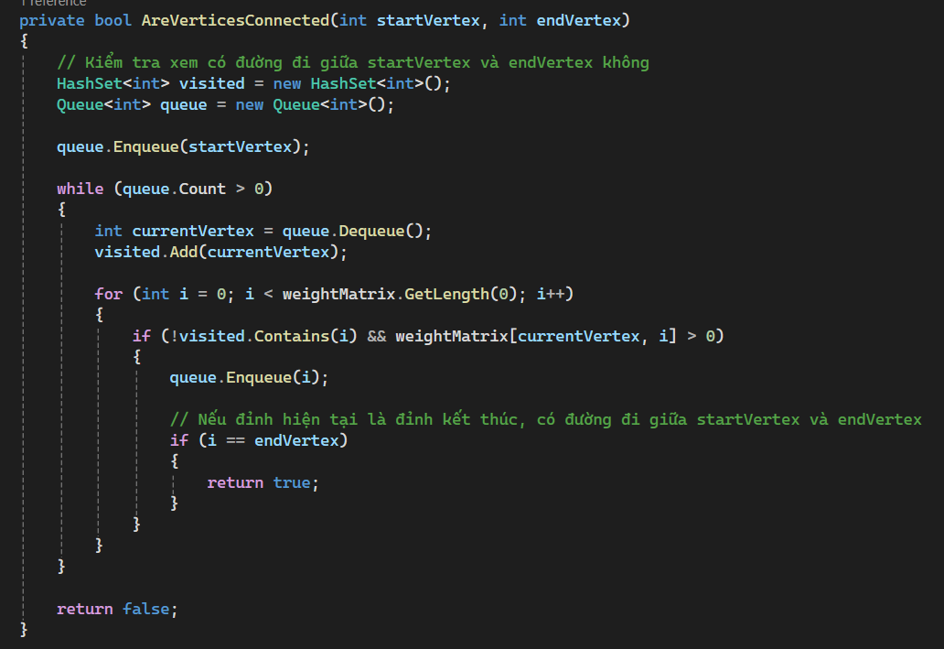
5. Chương trình cài đặt minh hoạ
32
Dijkstra

Slide 33
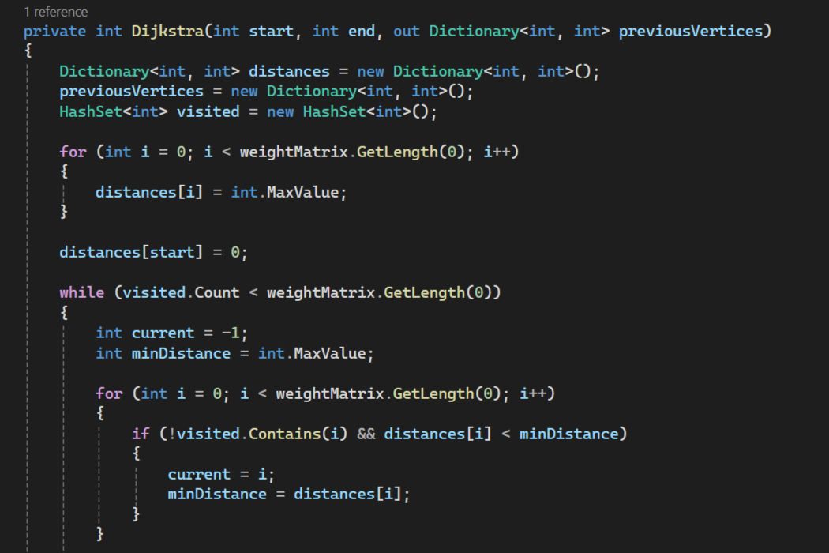
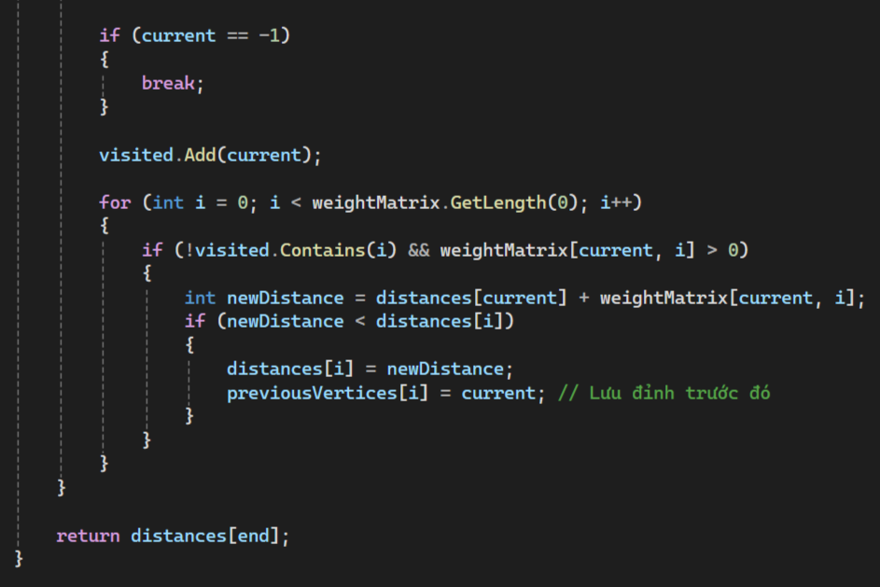
5. Chương trình cài đặt minh hoạ
33
Dijkstra

Slide 34
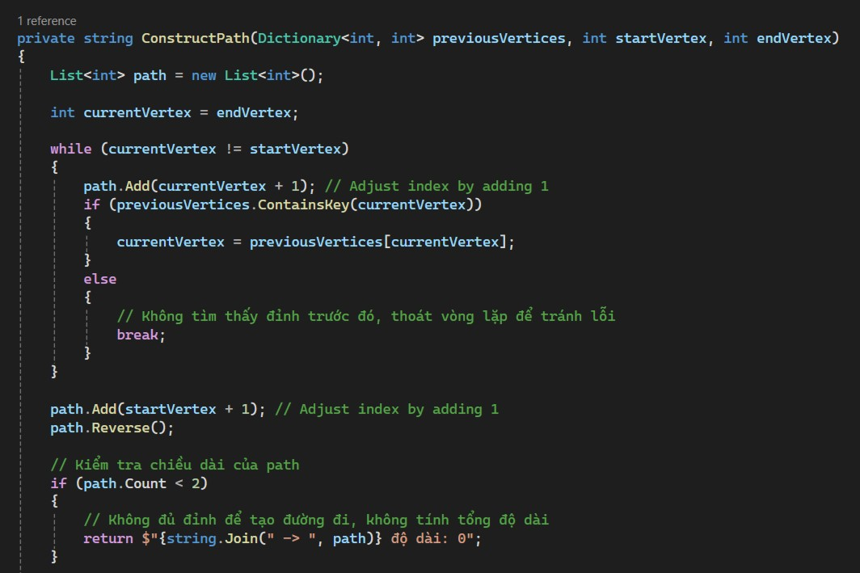
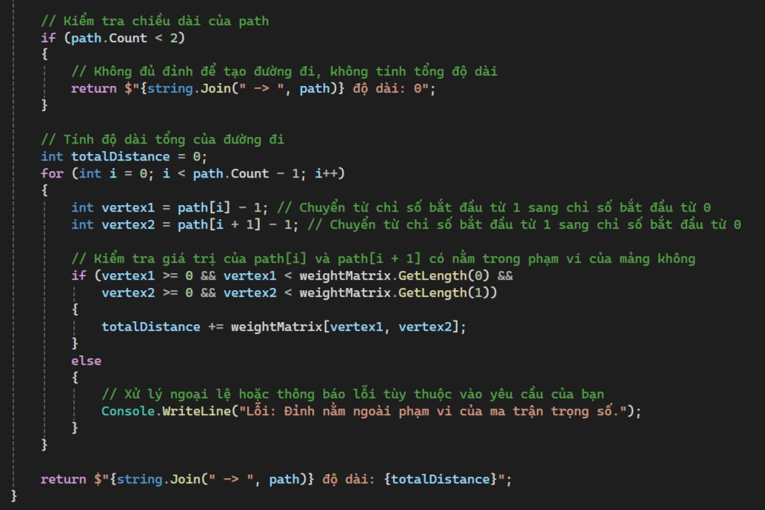
5. Chương trình cài đặt minh hoạ
34
Dijkstra

Slide 35
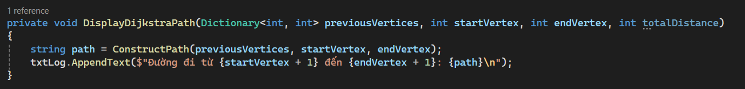
5. Chương trình cài đặt minh hoạ
35
Dijkstra

Slide 36
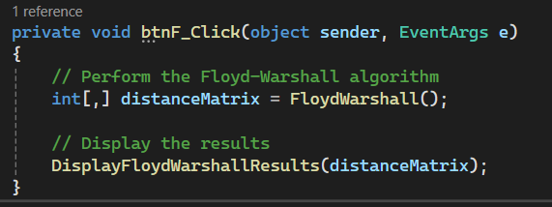
5. Chương trình cài đặt minh hoạ
36
floyd

Slide 37
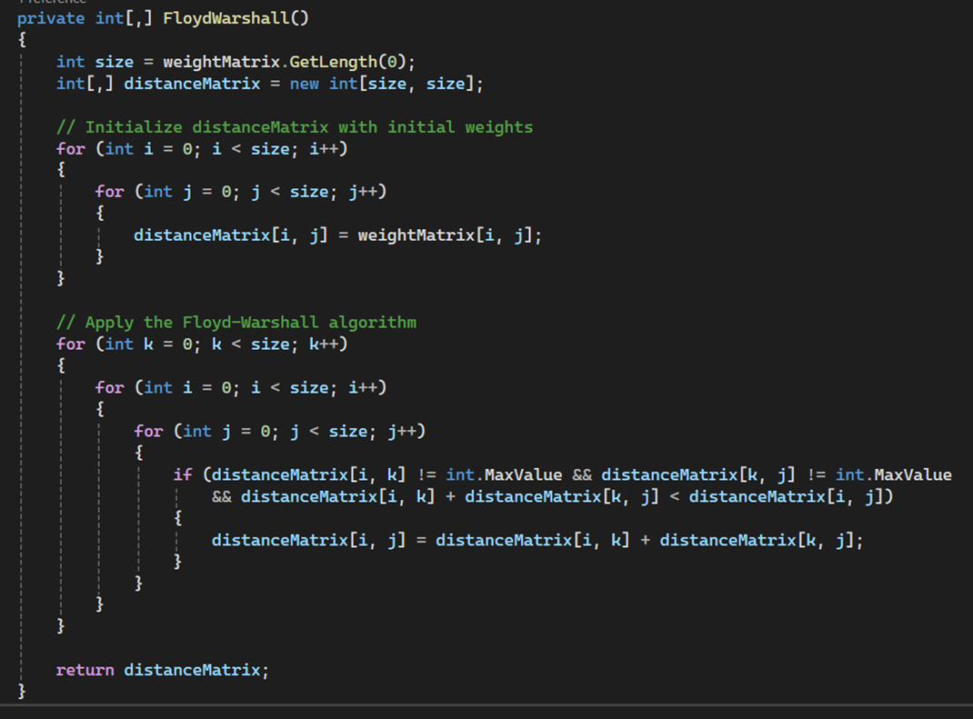
5. Chương trình cài đặt minh hoạ
37
floyd

Slide 38
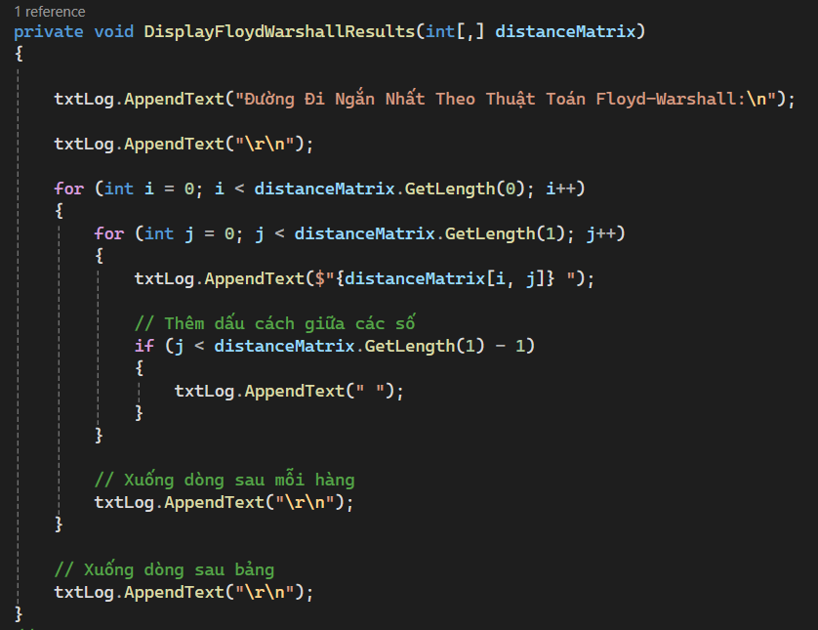
5. Chương trình cài đặt minh hoạ
38
floyd

Slide 39
Nội dung
39
Tổng quan đồ thị
Một số thuật giải tìm đường đi ngắn nhất
Thuật toán Dijkstra
Thuật toán Floyd
Chương trình cài đặt minh hoạ
Tài liệu tham khảo

Slide 40
6. Tài liệu tham khảo
40
Bard AI
Tài liệu Cấu trúc rời tạc – HUFI
Web: Github.com

Slide 41
41
CẢM ƠN CÔ VÀ CÁC BẠN ĐÃ LẮNG NGHE

